Slide 1
DeLIShoes
Domenico De Litteris
Matricola:0124002204
Notes:
1

Slide 2

Introduzione
12/09/2022
3
delishoes
Delishoes è una Web App dove vi è un webstore con brand di scarpe(Nike & Adidas) ricondizionate. L’idea è quella di fornire la possibilità di registrarsi e loggarsi avendo a disposizione un tot di scarpe disponibili in saldi e non solo, con la possibilità di avere sempre a disposizione una cronologia degli acquisti recenti.
Notes:
3

Slide 3
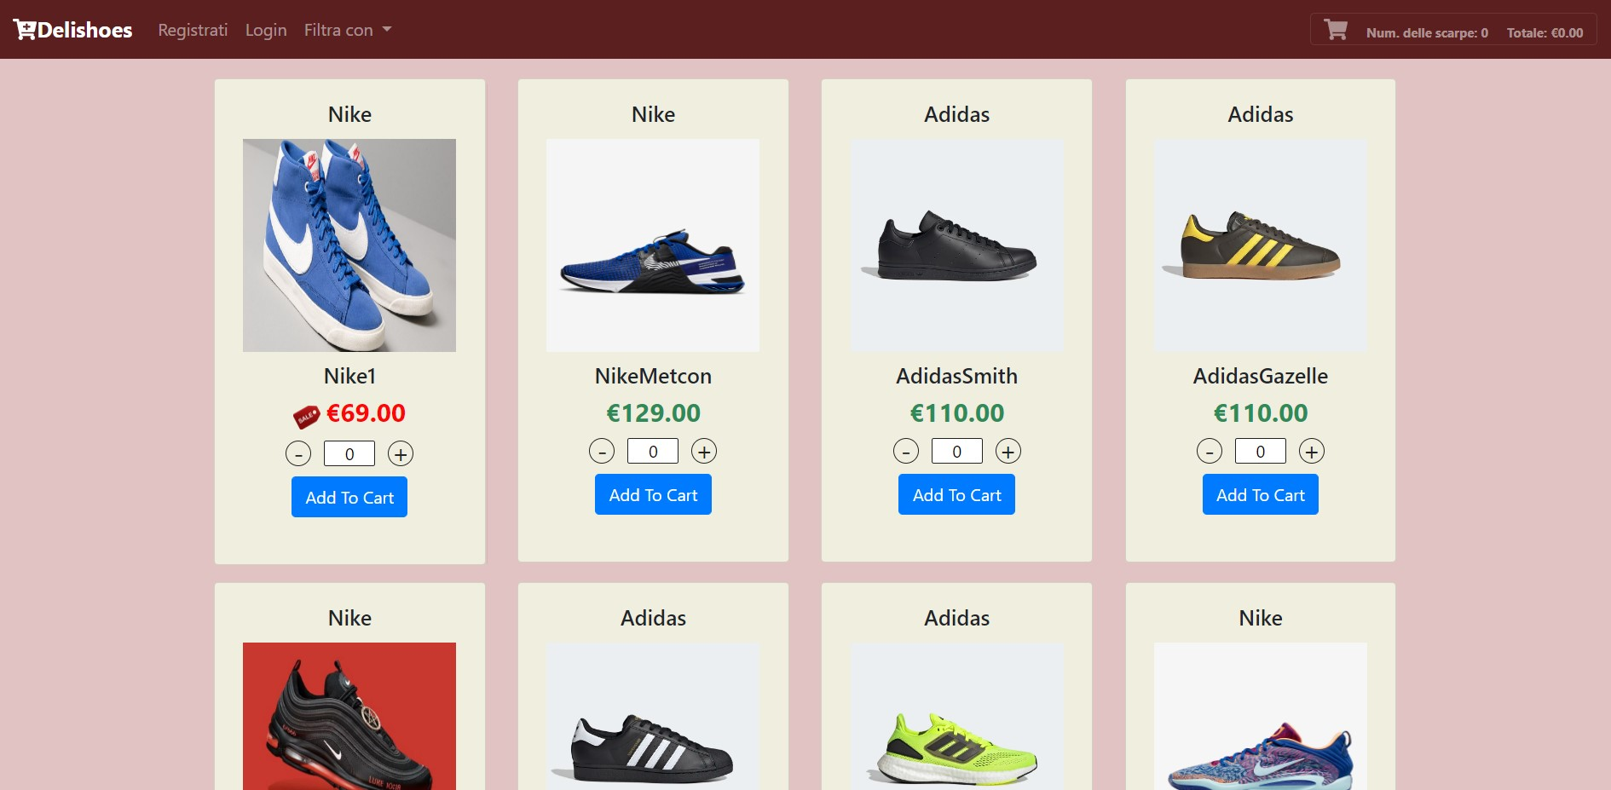
delishoes
7
Notes:
7

Slide 4
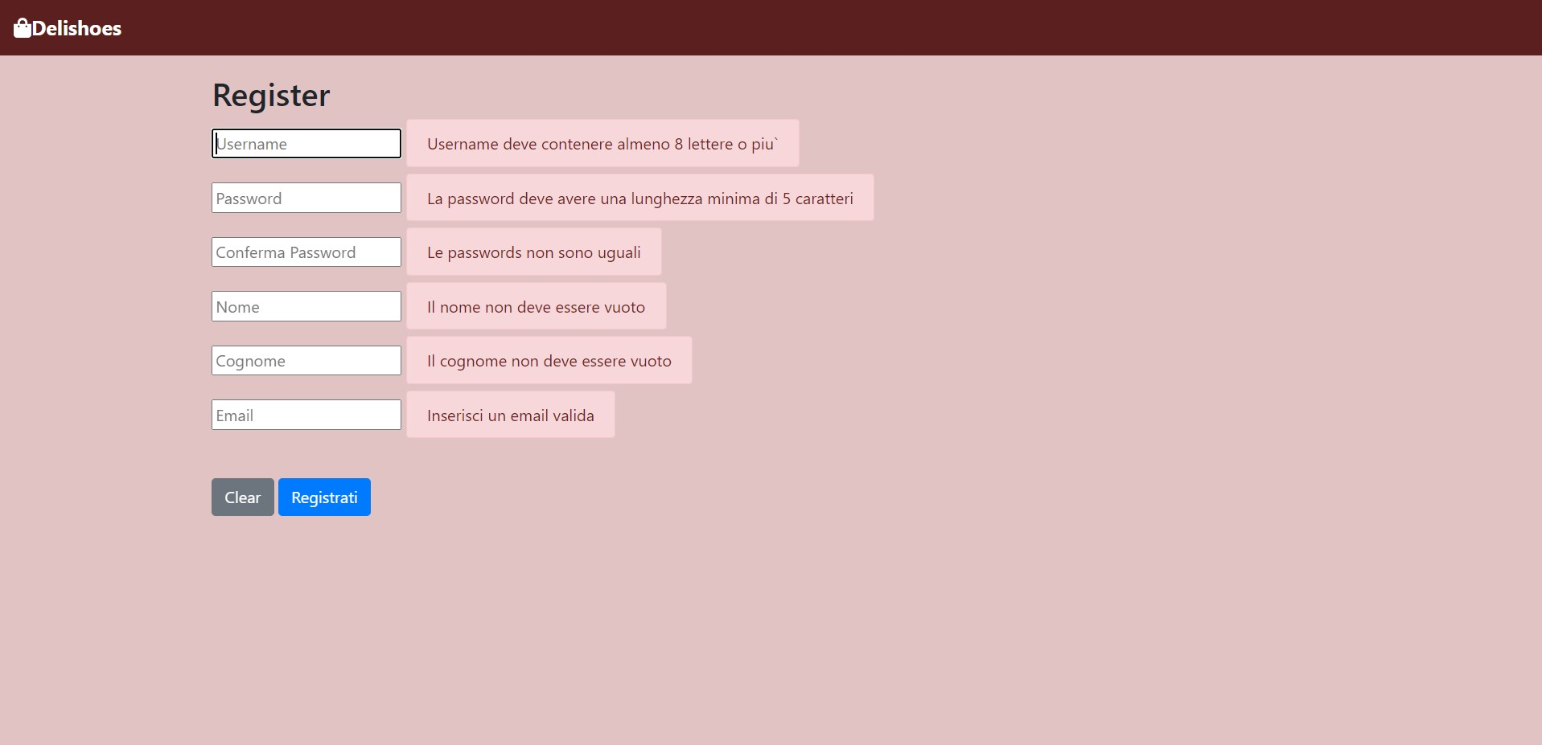
delishoes
‹N›

Slide 5
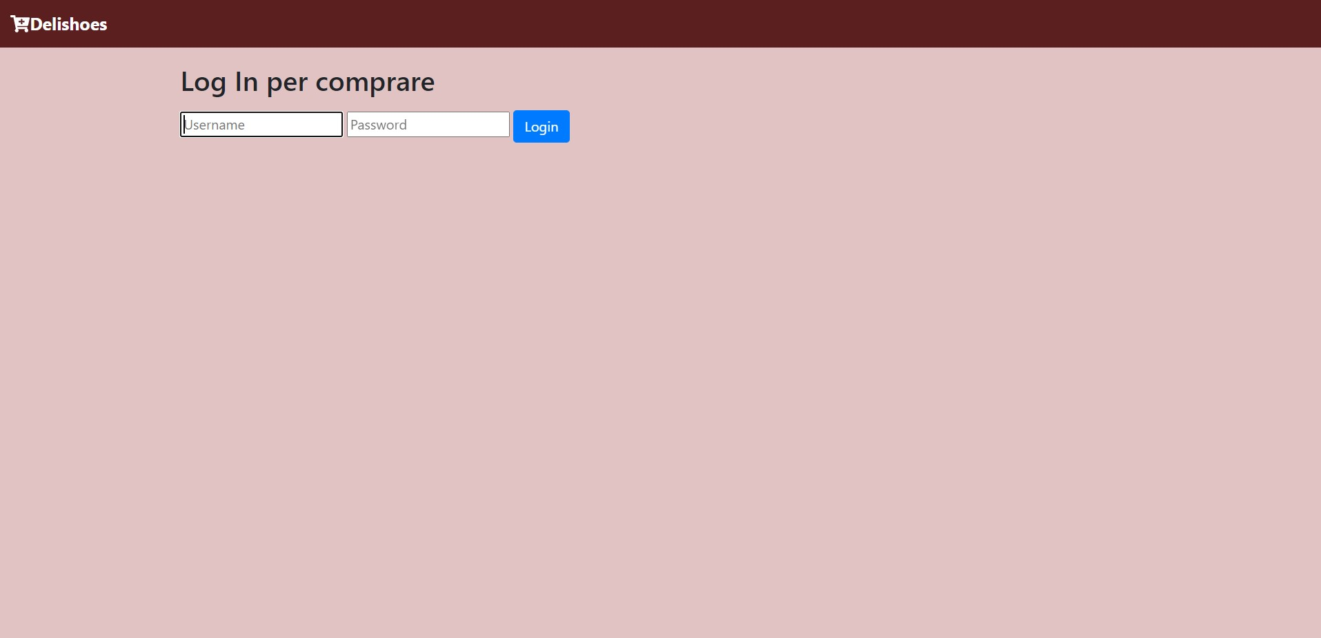
Delishoes
‹N›

Slide 6
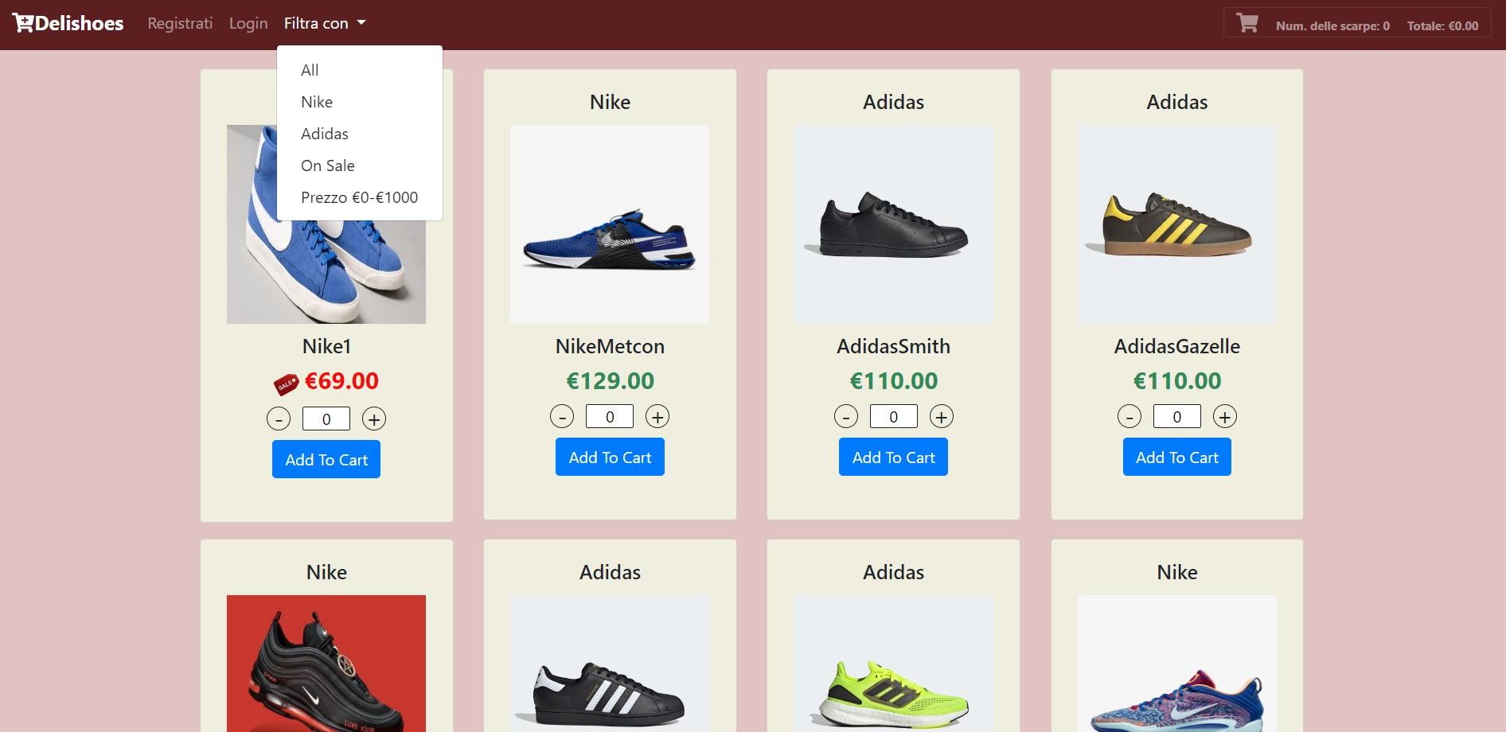
delishoes
6

Slide 7
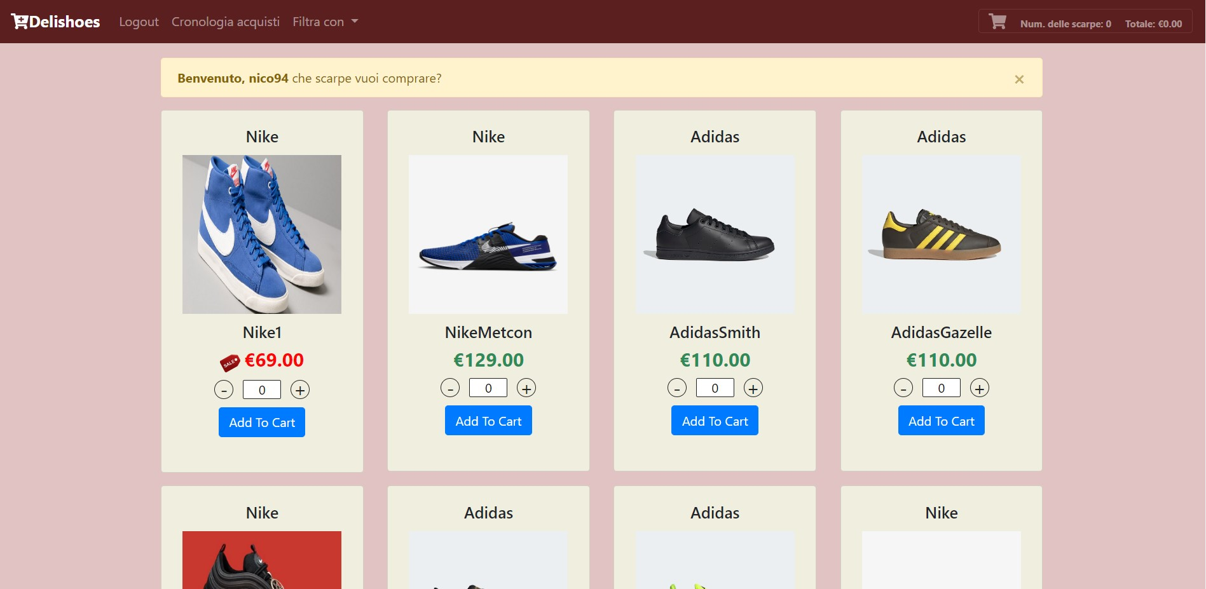
Delishoes
7

Slide 8
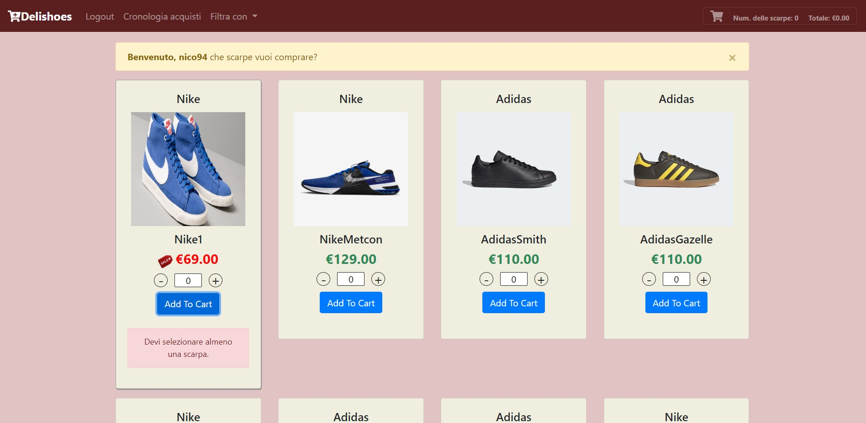
delishoes
‹N›

Slide 9
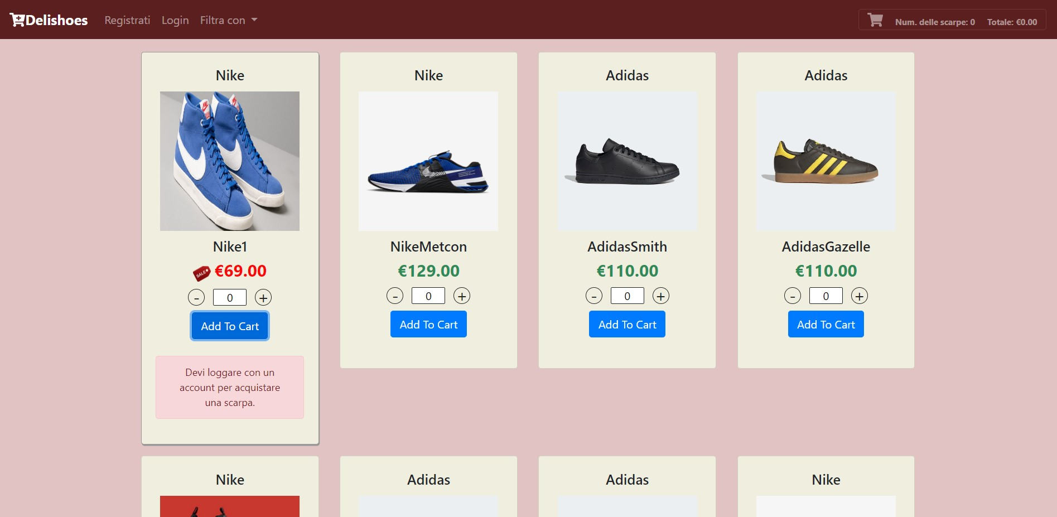
delishoes
‹N›

Slide 10
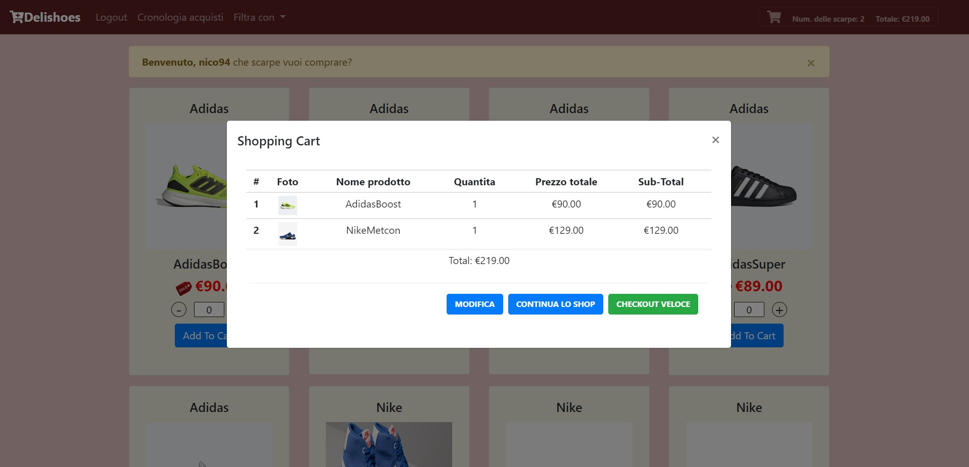
delishoes
‹N›

Slide 11
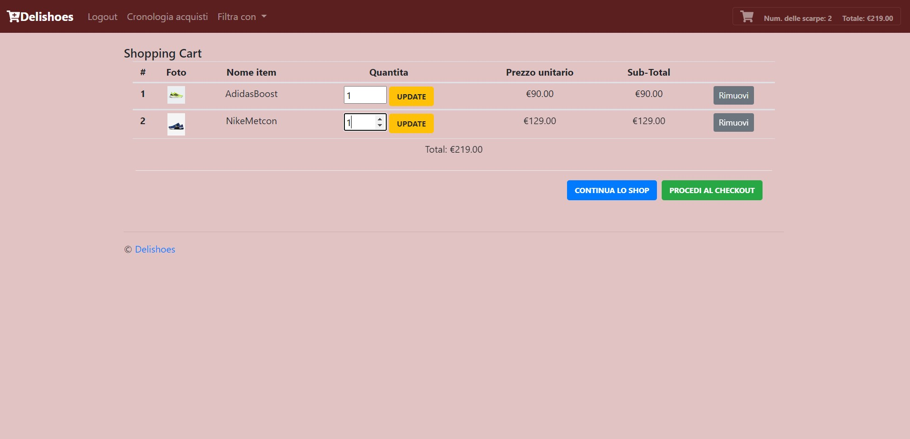
delishoes
‹N›

Slide 12
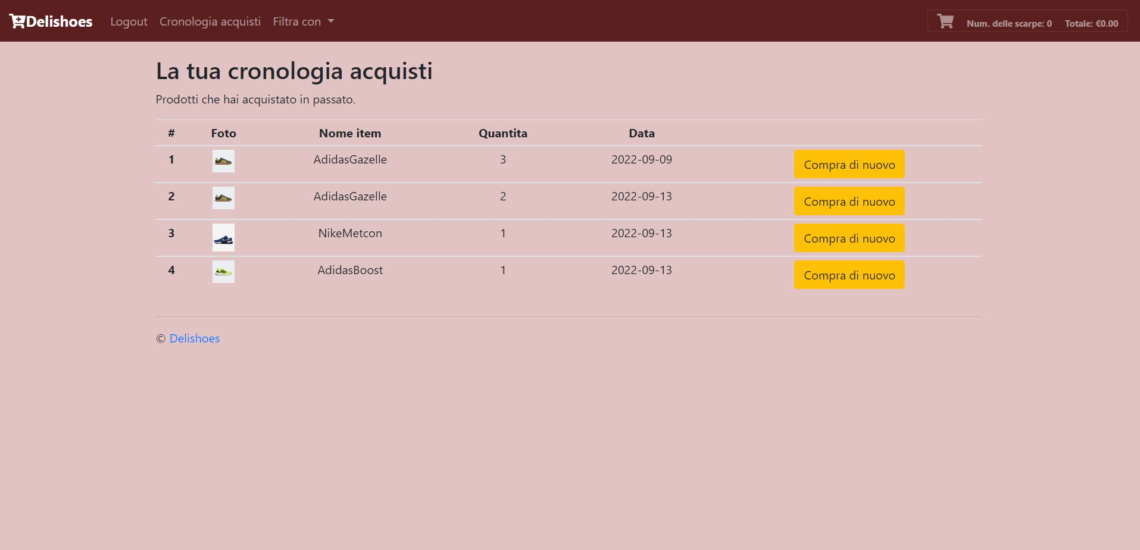
delishoes
‹N›

Slide 13
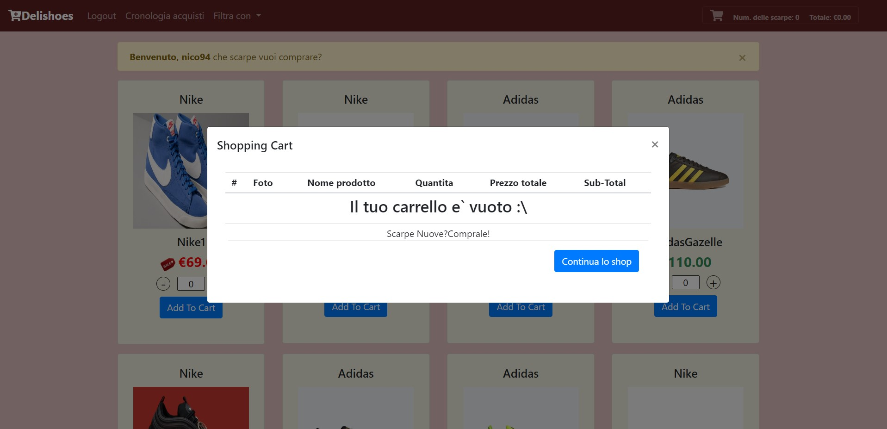
delishoes
‹N›

Slide 14
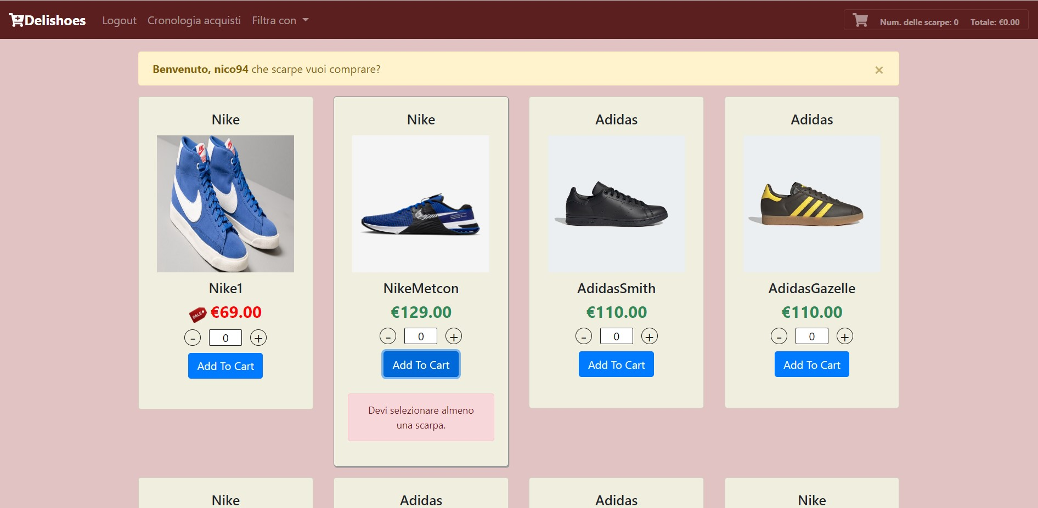
delishoes
‹N›

Slide 15
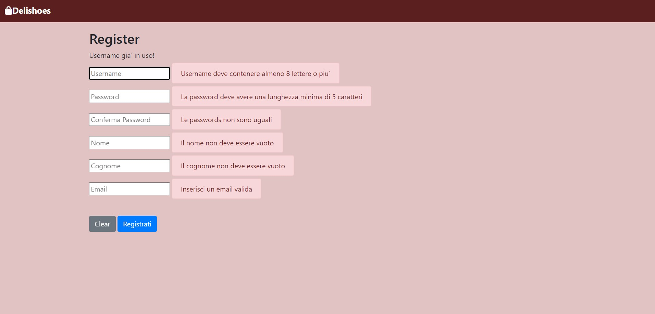
delishoes
15

Slide 16
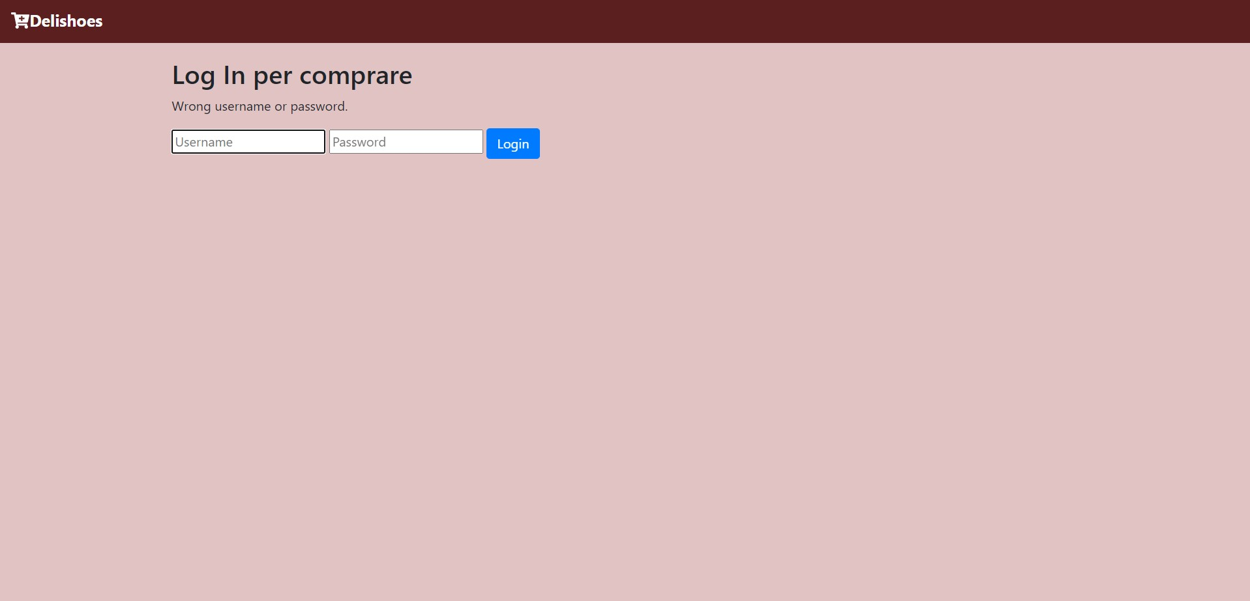
delishoes
‹N›

Slide 17
Grazie
12/09/2022
13
delishoes
Domenico De Litteris
Delishoes- Home
Notes:
13

